Slide 1
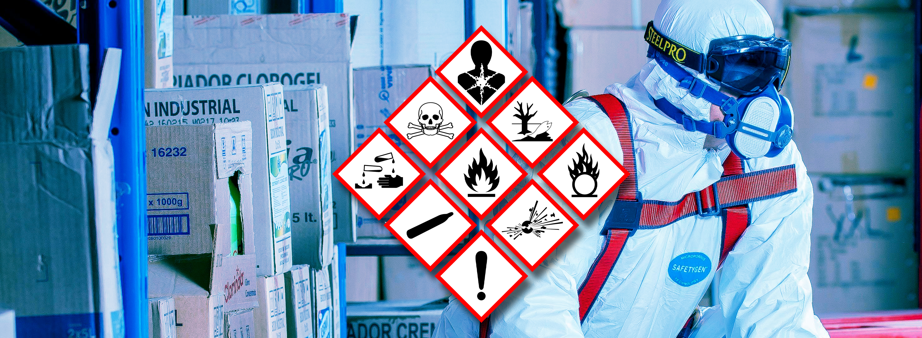
Schulung Arbeitssicherheit und Gesundheitsschutz Gefahrstoffe
Firmenname und Datum

Slide 2

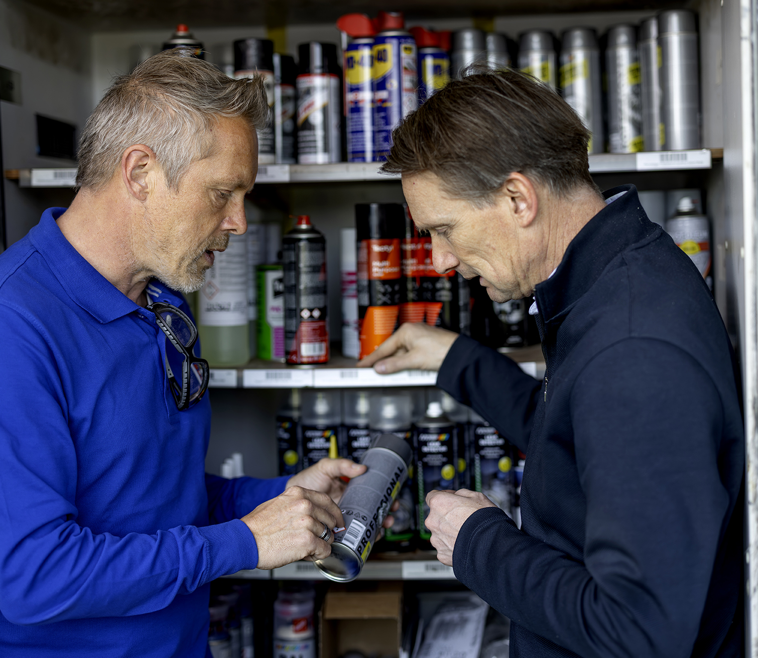
Inhalt
Sicher und gesund arbeiten | Gefahrstoffe
Was ist ein Gefahrstoff?
Woran erkennt man einen Gefahrstoff?
Wie können Sie sich Gefahrstoffen aussetzen und welche Gefahren sind damit verbunden?
Was sagt das niederländische Gesetz über Arbeitsbedingungen (Arbowet) dazu?
Was können Sie selbst tun?
Fragen?

Slide 3

Gefahrstoffe sind Stoffe, die eine Gefahr für die Sicherheit und Gesundheit der Arbeitnehmer darstellen können. Diese Stoffe können in verpackten Produkten, wie z. B. Schmiermitteln, enthalten sein. Auch beim Betrieb können Gefahrstoffe freigesetzt werden. Schweißrauch ist ein Beispiel dafür.
Sicher und gesund arbeiten | Gefahrstoffe
Was ist ein Gefahrstoff?
Notes:
Auch Wasser kann ein Gefahrstoff sein. Wer beispielsweise mehr als 7 Liter Wasser auf einmal trinkt, kann sterben. Als Gefahrstoffe gelten laut Gesetz alle Produkte mit einem Gefahrenpiktogramm sowie gefährliche Stoffe, die bei bestimmten Prozessen entstehen.

Slide 4
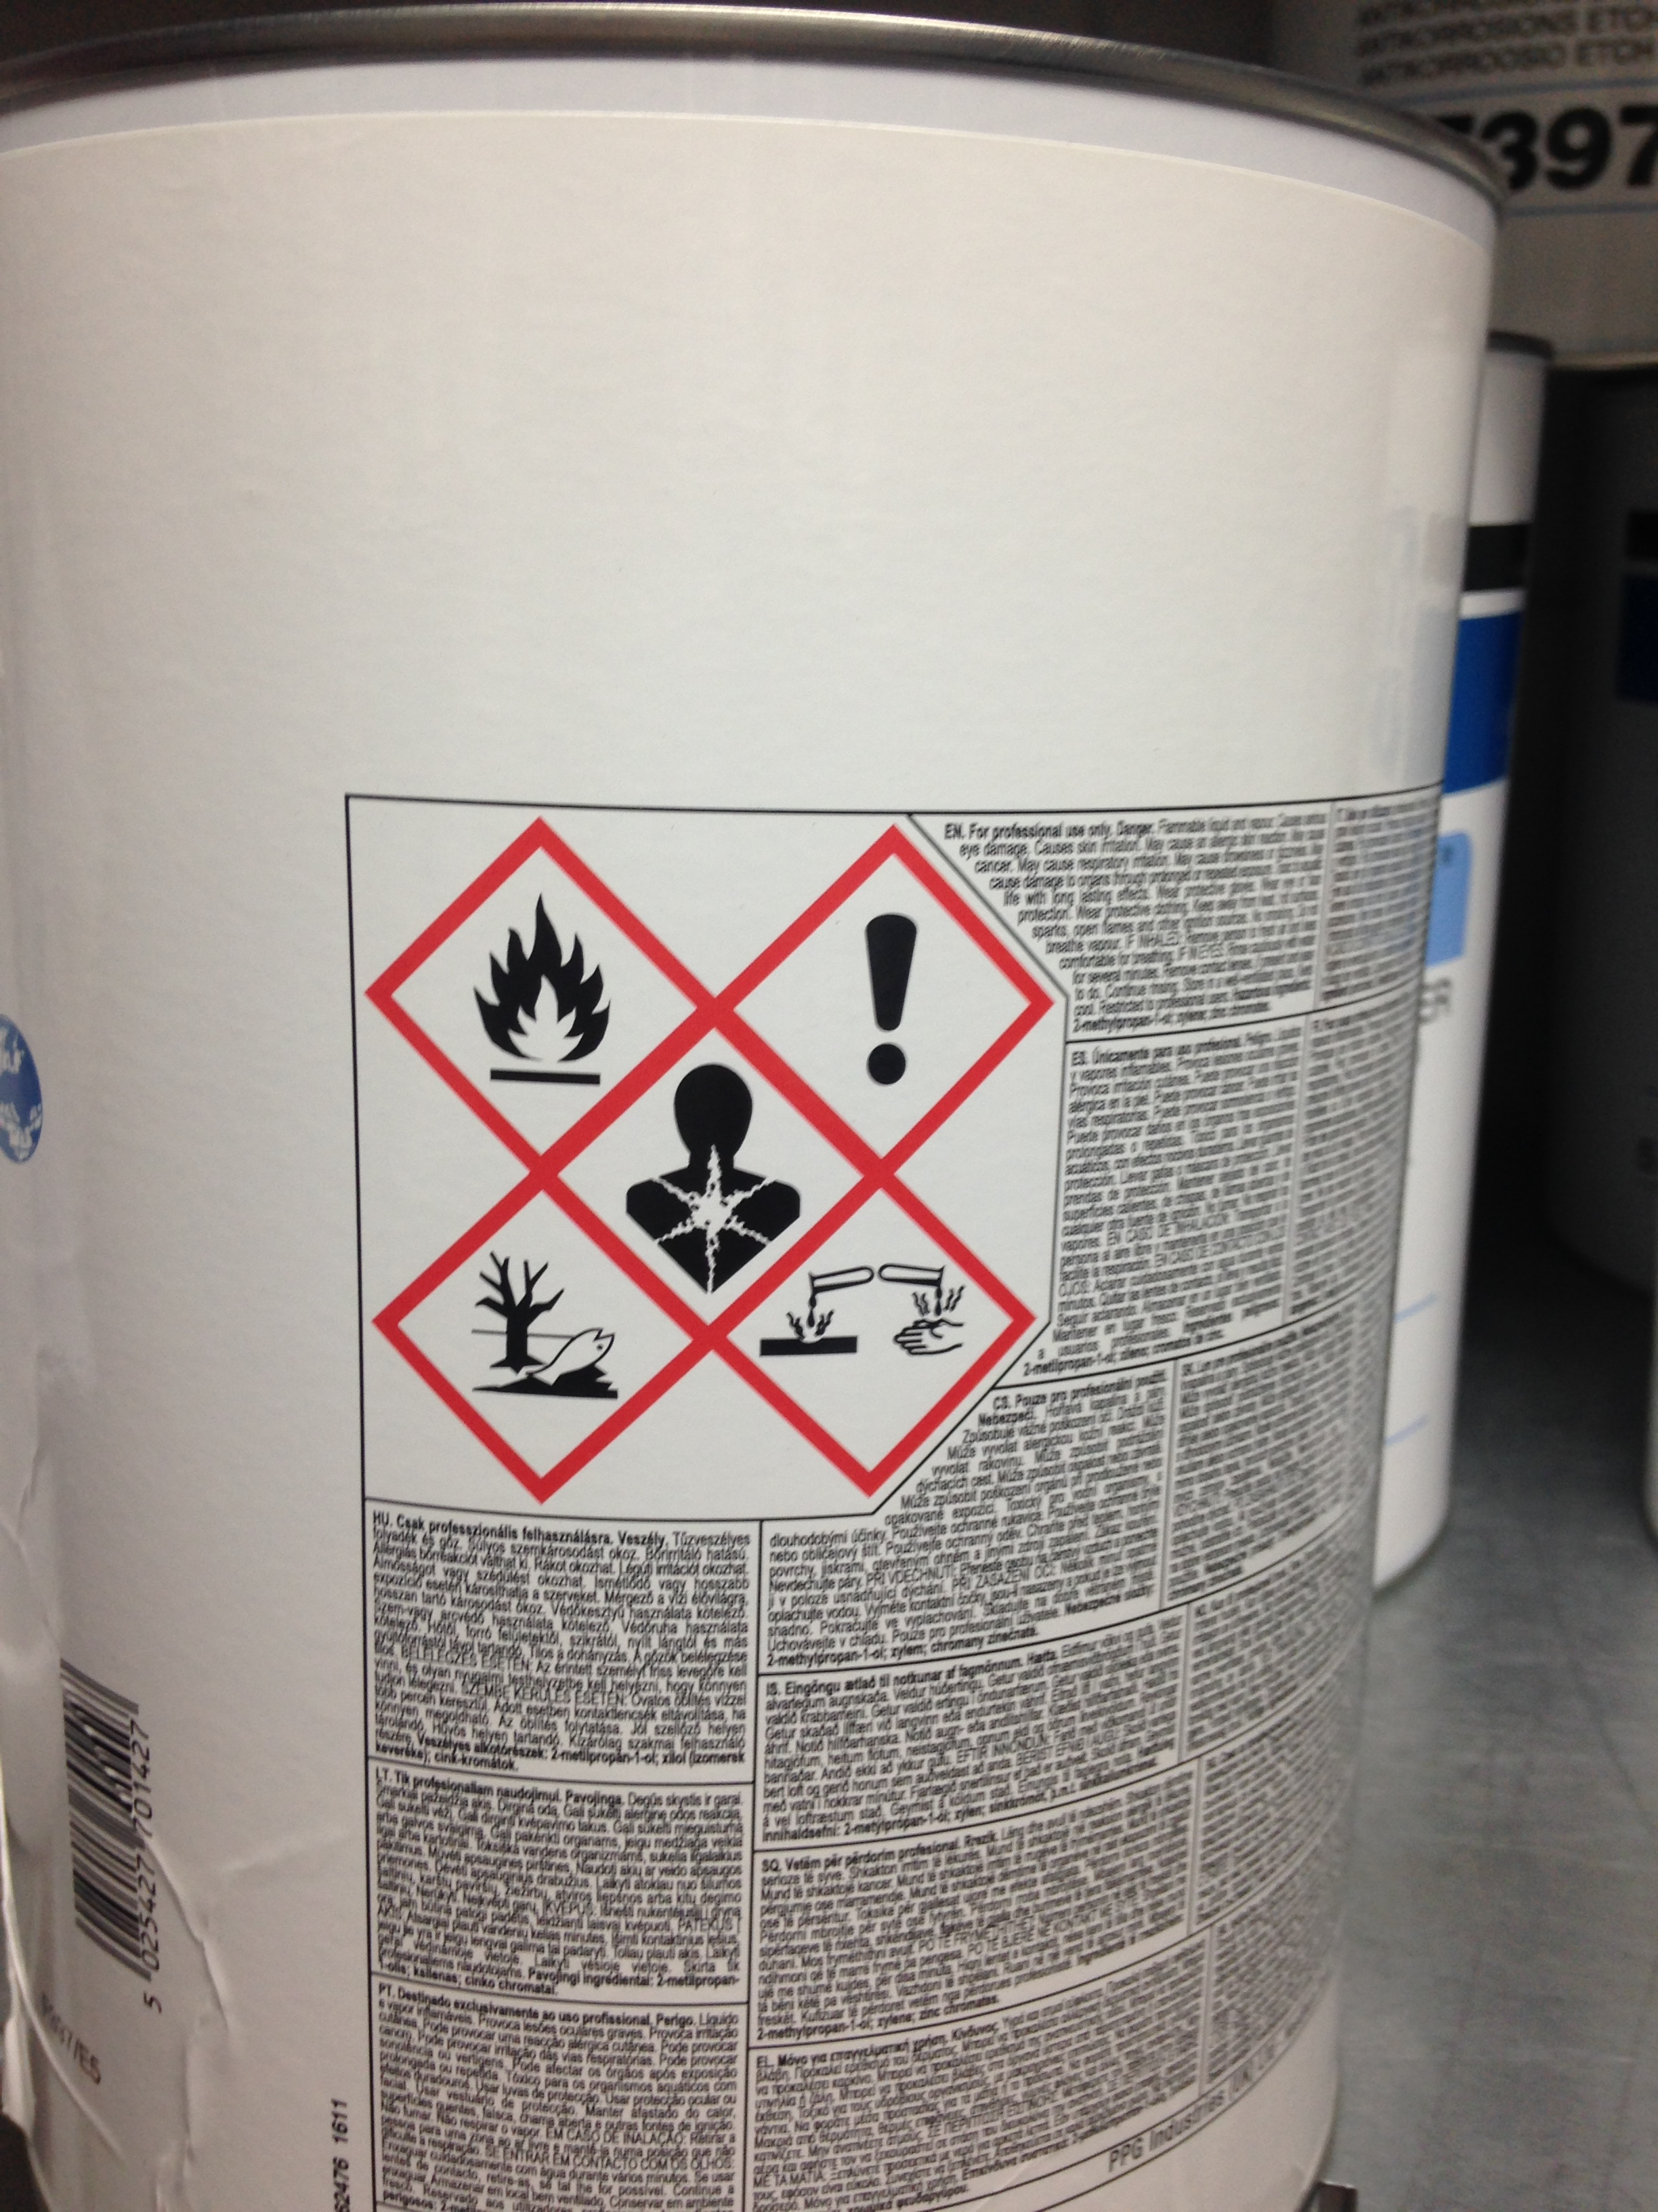
Sicher und gesund arbeiten | Gefahrstoffe
Woran erkennt man einen Gefahrstoff?
Gefahrstoffe können anhand von Etiketten identifiziert werden.
Gefahrensymbole
H-Sätze zu Gefahrenhinweisen
P-Sätze zu Sicherheitshinweisen
Notes:
Zeigen Sie ein Produkt Ihres Unternehmens und fragen Sie, was die wichtigsten Informationen auf dem Etikett sind/bedeuten.
Fügen Sie das Foto dieses Produkts (Etikett mit Gefahrensymbolen) in diese Folie ein.

Slide 5









Sicher und gesund arbeiten | Gefahrstoffe
Gefahrensymbole:
Explosive Stoffe
Ätzende Stoffe
Entzündliche Stoffe
Giftige Stoffe
Reizende, sensibilisierende, schädliche Stoffe
Brandfördernde Stoffe
Gesundheitsschädlich bei längerer Exposition
Unter Druck stehende Gase
Umweltgefährlicher Stoff
Notes:
Fragen Sie die Teilnehmer, was diese Gefahrensymbole bedeuten.
HINWEIS: Die Symbole auf der linken Seite weisen auf physikalische Gefahren hin, während die Symbole auf der rechten Seite des Blocks auf Gesundheitsgefahren hinweisen.
HINWEIS: Machen Sie deutlich, dass das Symbol auf langfristig schädliche und giftige Stoffe mit den schwerwiegendsten Gesundheitsrisiken hinweist.

Slide 6

Sicher und gesund arbeiten | Gefahrstoffe
Während der Arbeit freigesetzte Gefahrstoffe
Während der Arbeit können Gefahrstoffe freigesetzt werden:
Holz: Schleifen, Fräsen, Bohren
> Holzstaub
Stein/Beton: Bohren, Schleifen usw.
> Quarzstaub
Diesel: Verbrennung im Motor (Emissionen von Dieselmotoren)
> DME
Schweißen
> Schweißrauch

Slide 7
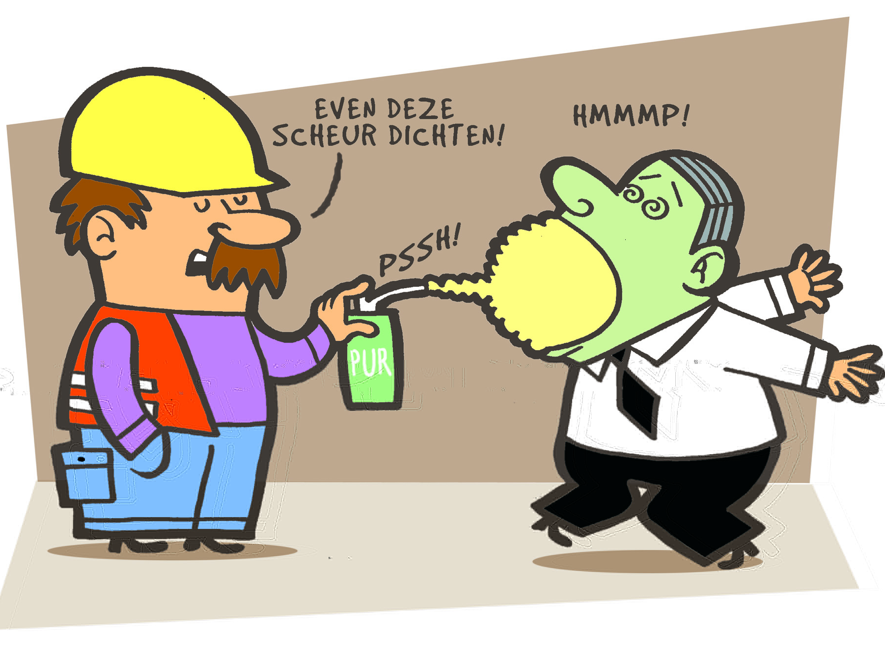
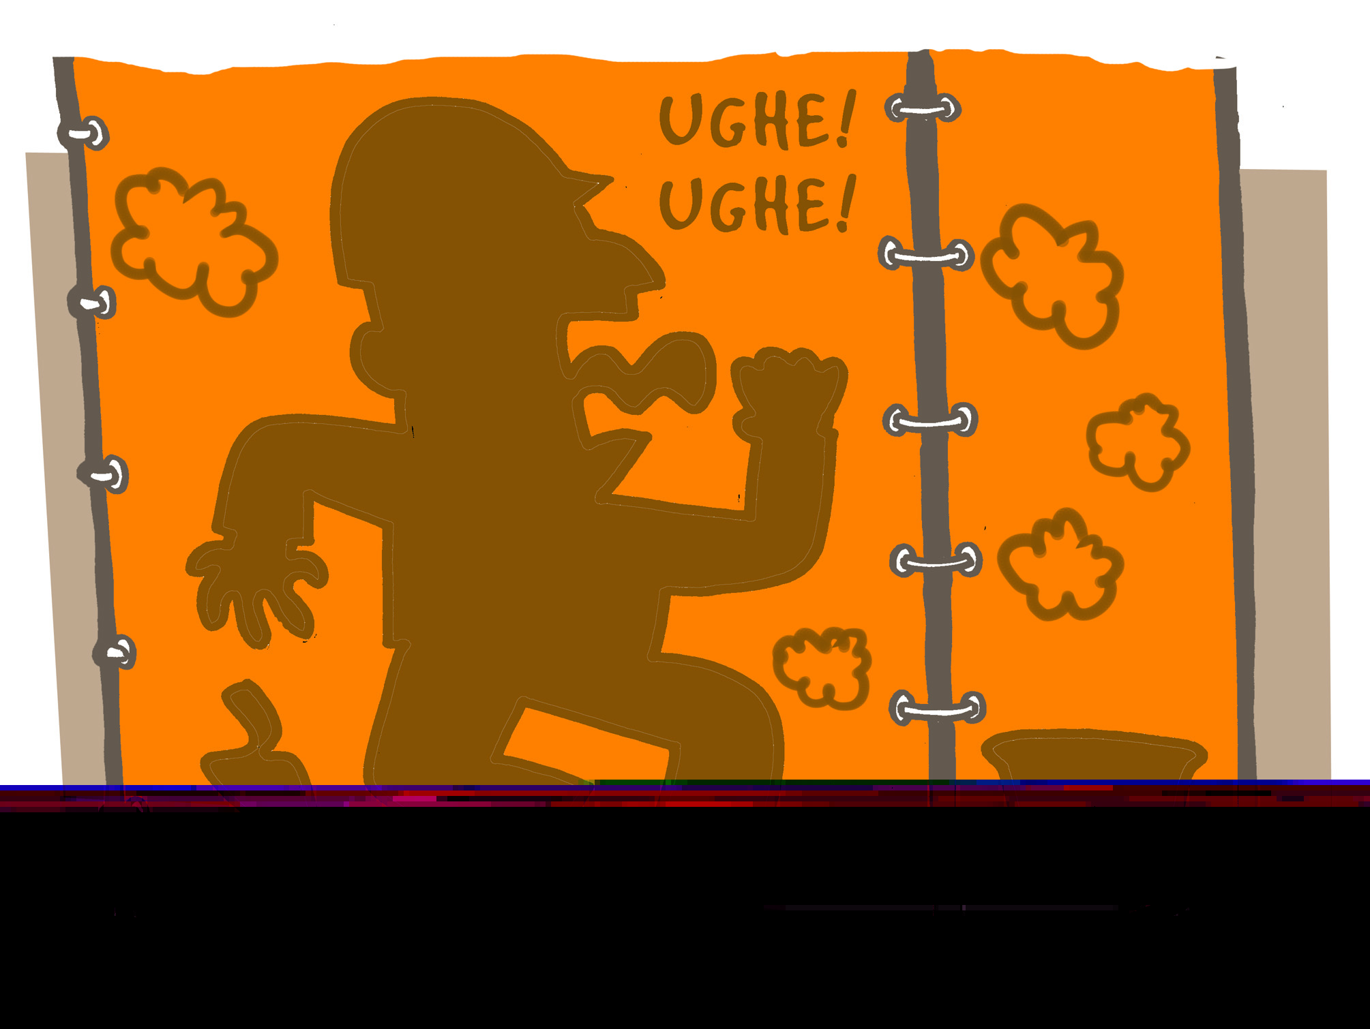
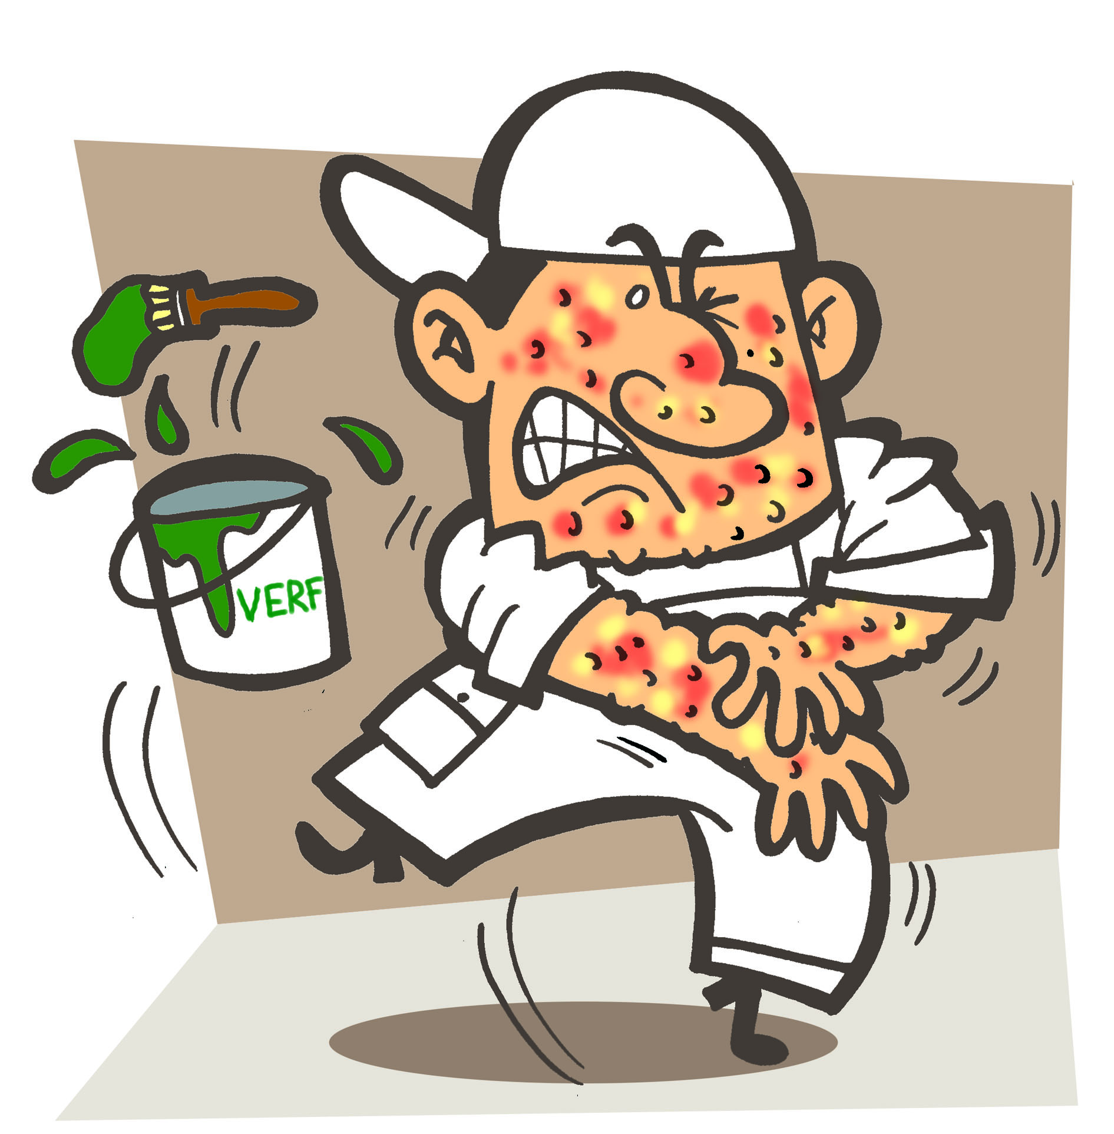
Sicher und gesund arbeiten | Gefahrstoffe
Exposition gegenüber Gefahrstoffen
Einatmen: Dämpfe, Gase und feine Staubpartikel
Verschlucken: Essen und Rauchen
Hautkontakt: Berührung und Spritzer
Welches ist das wichtigste stoffbezogene Risiko in Ihrem Unternehmen?

Slide 8

Sicher und gesund arbeiten | Gefahrstoffe
Schwerwiegende Auswirkungen
1. Schädlichkeit des Stoffes für die Gesundheit (Art)
2. Menge, der man ausgesetzt ist (Grad)
3. Dauer der Exposition (Zeit)
Achtung:
es gibt Stoffe, die erst nach längerer Zeit (schwerwiegende) Auswirkungen haben können (z. B. Schweißrauch und Lösungsmittel)

Slide 9
Sicher und gesund arbeiten | Gefahrstoffe
Auswirkungen von Gefahrstoffen
Gefahrstoffe können sowohl unmittelbare als auch langfristige Auswirkungen haben.
Unmittelbare Auswirkung:
Einatmen von Lösungsmitteln: Kopfschmerzen und Schwindelgefühl
Einatmen von Chrom (VI): - (keine unmittelbare Auswirkung)
Langfristige Auswirkung:
Langjähriges Einatmen von Lösungsmitteln: Schädigung des Nervensystems (AS oder Morbus Bechterew)
Einatmen von Chrom (VI): 10-20 Jahre später – Lungenkrebs oder Asthma

Slide 10
Sicher und gesund arbeiten | Gefahrstoffe
Was sagt das niederländische Gesetz über Arbeitsbedingungen (Arbowet) dazu?
Alle Gefahrstoffe müssen inventarisiert und registriert werden.
Art, Ausmaß und Dauer der Exposition sollten bewertet und anhand von Expositionsgrenzwerten überprüft werden.
Es gibt gesonderte gesetzliche Vorschriften für CMR-Stoffe.
Vorsichtsmaßnahmen gemäß der Strategie für Arbeitshygiene (STOP)
Angaben zum Produkt sind im Sicherheitsdatenblatt enthalten.
Verwenden Sie das Selbstinspektionstool für „Gefahrstoffe“.

Slide 11

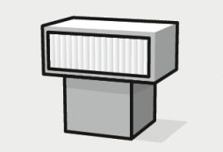
Sicher und gesund arbeiten | Gefahrstoffe
Strategie für Arbeitshygiene (STOP)
Substitution:
ersetzen Sie einen gefährlichen Stoff durch einen ungefährlichen oder weniger gefährlichen Stoff
Organisatorische Maßnahmen:
Arbeitsregelungen, die dazu beitragen, die Exposition zu vermeiden und die Exposition
der Arbeitnehmer zu verringern (Aufgabenrotation)
Technische Maßnahmen:
technische Maßnahmen zur Vermeidung von Exposition (Absaugung)
Persönliche Schutzmaßnahmen

Slide 12
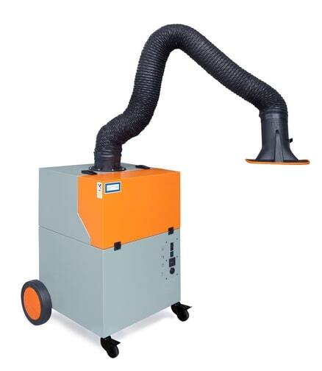
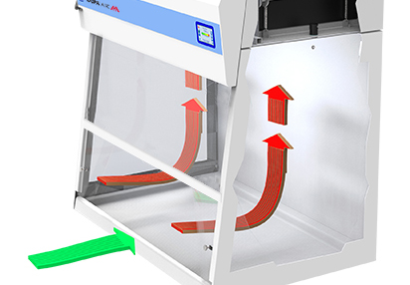
Sicher und gesund arbeiten | Gefahrstoffe
Was kann der Arbeitgeber tun?
Andere (weniger gefährliche) Produkte verwenden (oder deren Verwendung anweisen)
Eine ausreichende Belüftung bereitstellen
Aufgabenrotation anwenden
Andere Arbeitsmethoden einführen (Schneiden statt Sägen)
Anweisungen für den Umgang mit Gefahrstoffen bereitstellen
Mit geschlossenen Systemen arbeiten
Geeignete persönliche Schutzausrüstung bereitstellen
Absaugung bereitstellen

Slide 13
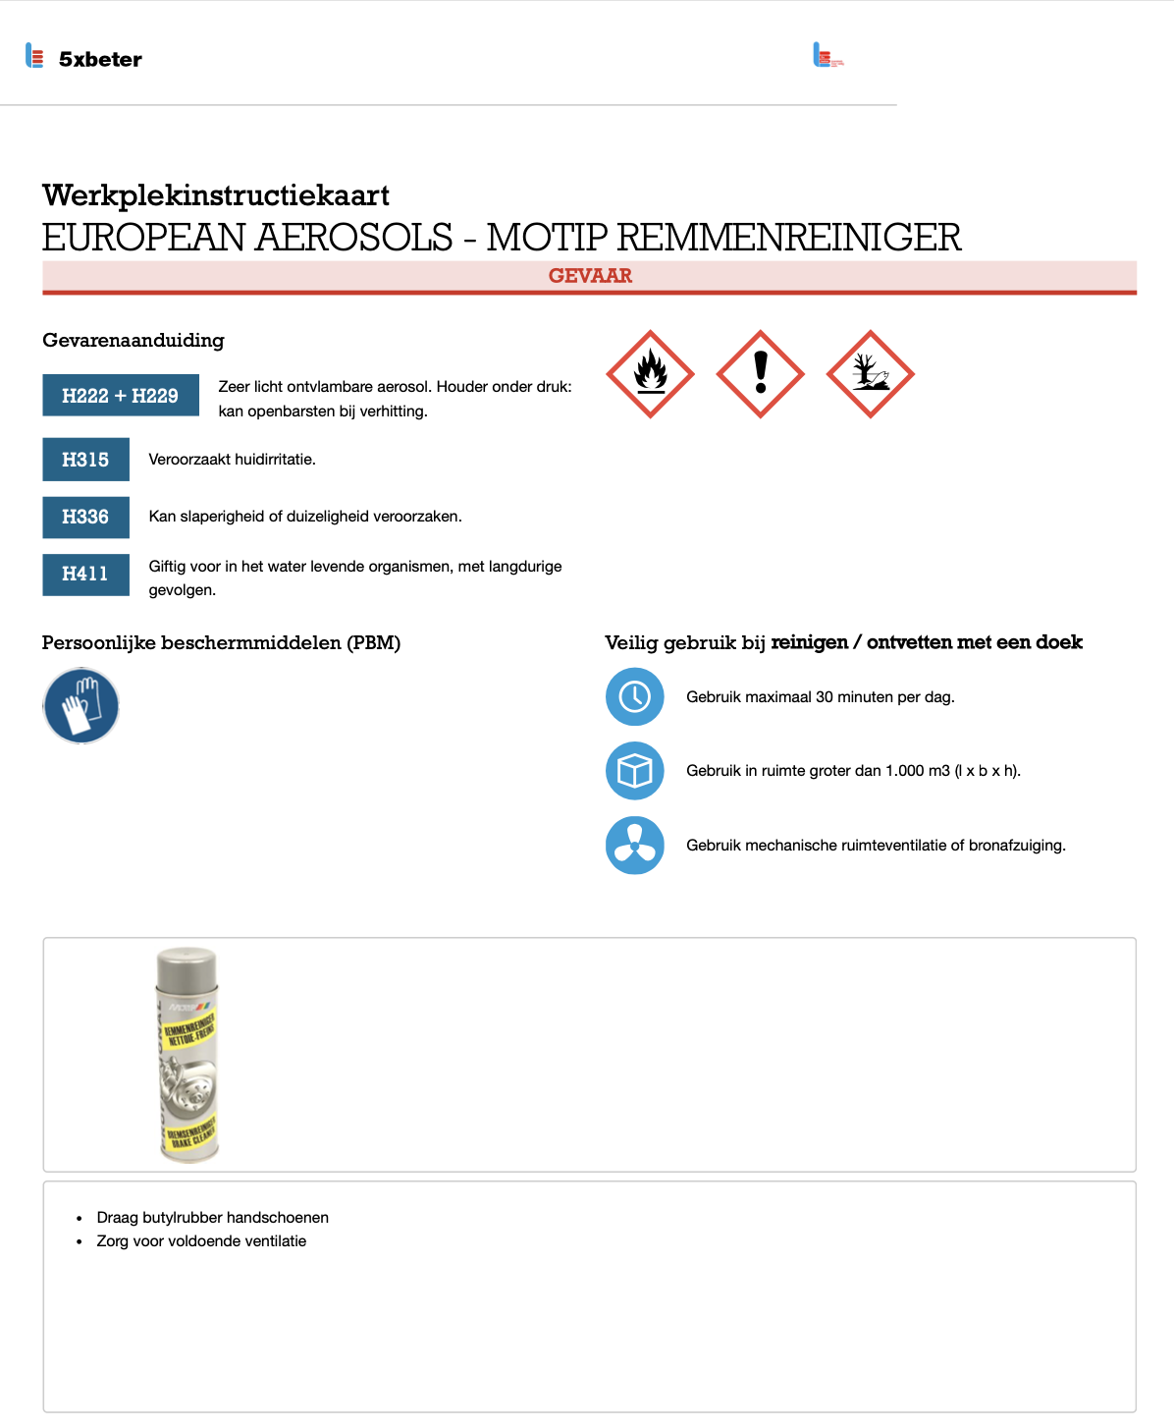
Sicher und gesund arbeiten | Gefahrstoffe
Anweisung mit WIC
Der Zweck der WIC (Arbeitsplatzanweisung) besteht darin, Arbeitnehmer und andere Personen am Arbeitsplatz über die mit Chemikalien verbundenen Risiken und die zu ergreifenden Maßnahmen zu informieren.

Slide 14
Sicher und gesund arbeiten | Gefahrstoffe
Was können Sie selbst tun?
Bereiten Sie sich entsprechend vor!
Lesen Sie das Etikett und befolgen Sie die Anweisungen.
Nutzen Sie die WIC.
Im Zweifelsfall: wenden Sie sich an Ihren Vorgesetzten.
Arbeiten Sie hygienisch!
Essen, trinken oder rauchen Sie nicht am Arbeitsplatz.
Waschen Sie sich die Hände nach Verlassen
des Arbeitsplatzes (vor dem Essen, Trinken oder einer Pause).
Ziehen Sie sich nach Verlassen des Arbeitsplatzes um.
Verhindern Sie Exposition!
Schließen Sie die Verpackung nach dem Gebrauch.
Verwenden Sie ggf. eine Absaugung und/oder Belüftung.
Verwenden Sie die empfohlene persönliche Schutzausrüstung.

Slide 15
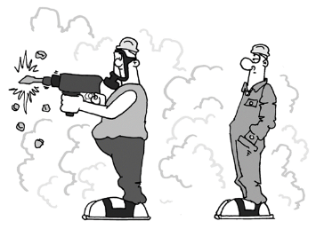
Sicher und gesund arbeiten | Gefahrstoffe
Tipps
Achten Sie auch auf Mitarbeiter in der Nähe, die mit Gefahrstoffen arbeiten.
Informieren Sie andere Mitarbeiter, wenn Sie mit Gefahrstoffen arbeiten werden.
Achtung: Produkte werden gelegentlich in andere Verpackungen ohne Etikett umgefüllt bzw. umgeschüttet.
Tragen Sie jeden Tag saubere Arbeitskleidung. Durch das Tragen schmutziger Kleidung wird die Haut Gefahrstoffen ausgesetzt.

Slide 16

Sicher und gesund arbeiten | Gefahrstoffe
Fragen?
info@5xbeter.nl | www.5xbeter.nl

Slide 17
Sicher und gesund arbeiten | Gefahrstoffe
Brauchen Sie Hilfe?
Besprechen Sie dies mit Ihrem Vorgesetzten oder wenden Sie sich an den Präventionsbeauftragten.
Wenden Sie sich an einen Trainer von 5xbeter: www.5xbeter.nl
Oder rufen Sie die KOSTENLOSE Hotline an: 0800 – 55 55 005
info@5xbeter.nl | www.5xbeter.nl

